Slide 1
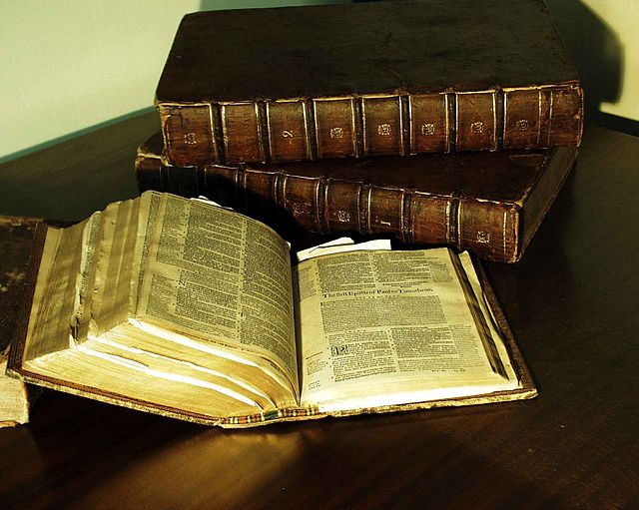
Целокупна библијска прича
ПРАВОСЛАВНИ КАТИХИЗИС
МАРКО РАДАКОВИЋ
Notes:
- Ambitious because cover whole Bible in < 30 minutes.
Why know this story though? . . .

Slide 2
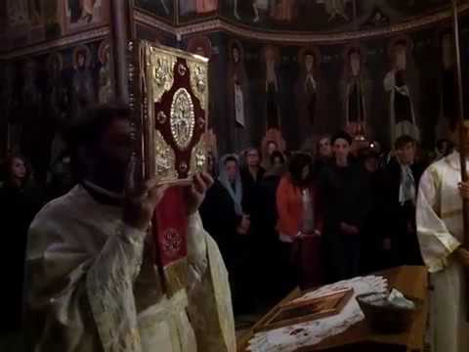
Свето Писмо има изузетан утицај.
Mилиони људи широм света тврде да су кроз читање Библије и светотајински живот променили живот.

Slide 3
Библија је писана у временском периоду од преко 1600 година.
Написали су је преко 40 аутора
Писана је преко три континента: Азије, Европе и Африке
Notes:
Comparison with other books on controversial subjects. They don’t fit together.

Slide 4
Свето Писмо открива оно што нам је потребно да знамо:
Ко је Бог
Божију намеру са светом и његов циљ
Шта је кренуло по злу са нама и светом
Како ми и наш свет може бити у заједници са Богом и тиме достићи свој циљ

Slide 5
Библија открива све ово кроз велику причу.
Кроз учење и мање приче које се настављају,једна велика прича говори како Бог чува човека кроз историју и упућује га ка спасењу.
Ако познајемо целокупну причу, биће нам лакше да схватимо појединачне приче.
Notes:
- Why story format? We remember stories & can understand better through reflecting on them. How history can be taught. - Novel analogy: Sometimes think, “why is this here?” Later, see significance of things that seemed minor or confusing.

Slide 6
ПРВИ ДЕО ПОСТАЊЕ

Slide 7
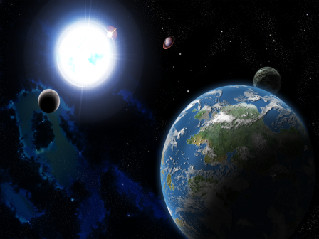
почетак: Бог ствара добар свет
Бог ствара универзум и човека
Бог саветује човека како да живи
Све је у хармонији међусобно, са собом и Богом
Живот је диван и људи могу да живи вечно све док су у заједници са Богом
Genesis 1 & 2
Notes:
Refer to Genesis 1 & 2.

Slide 8
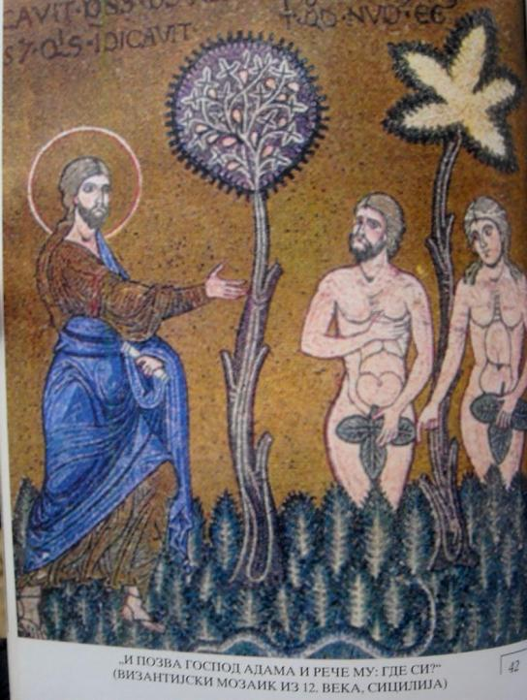
B)проблем: Људи се буне против Бога и нарушавају хармонију
Први људи бирају да не слушају Бога
Осећају кривицу, стид и страх по први пут
Као резултат тога, Бог каже да ће живот од сада бити пун бола, конфликата и смрти
Genesis 3

Slide 9
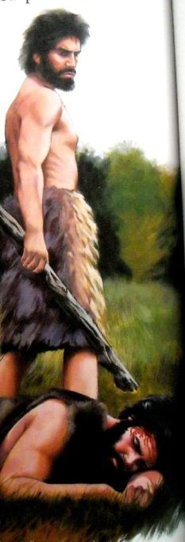
B)проблем
У следећој генерацији, већ имамо мржњу и братоубиство
Postanje 4
Notes:
Things decline quickly.

Slide 10
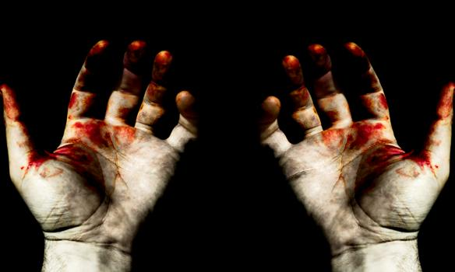
B)проблем
Како се људи размножавају, насиље и злочин расте светом
Постање 5 - 6:5

Slide 11
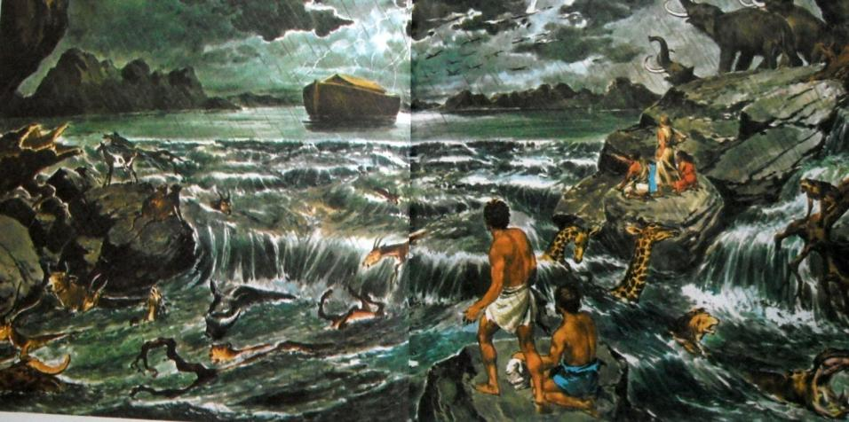
Бог шаље потоп на земљу од којег се спашава само праведни Ноје са породицом и по пар животиња.

Slide 12
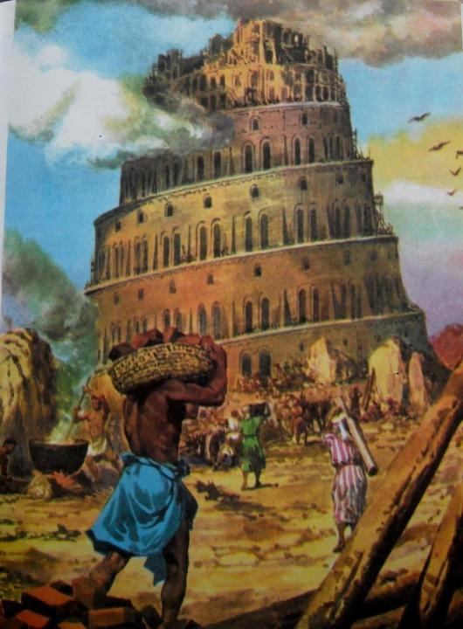
Нојеви потомци игноришу Бога и желе да сазидају кулу као доказ њихове моћи и величине
Genesis 11:1-4

Slide 13
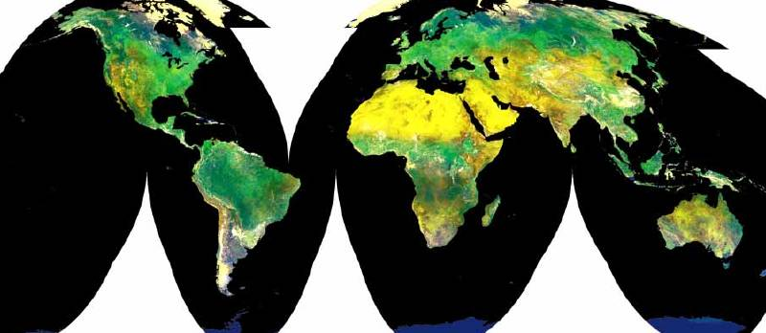
Бог их напушта, због чега се још више раздвајају једни од других, да би се временом од тог нејединства створиле многе нације и језици.
Genesis 10; 11:5-11

Slide 14
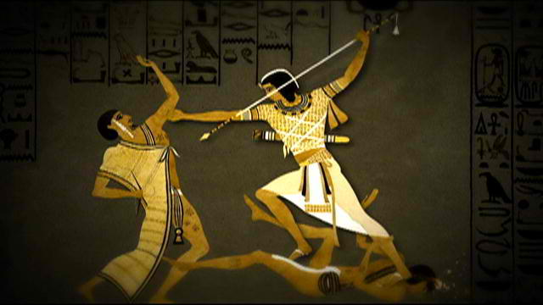
Да закључимо: људи су се одвојили од Бога, уништавали своје животе и свет, и то су чинили стално, изнова.

Slide 15
B) Проблем
Како може свет покварених људи у раздвојеним народима да се обрати Богу и не протраћи дар живота?

Slide 16
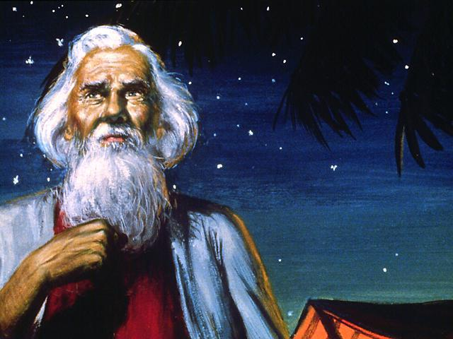
C) РЕШЕЊЕ: ПРВА ФАЗА – Бог бира Аврама и остале патријархе
Бог се обраћа Авраму обећавајући да ће му дати потомство кроз које ће благословити све народе. Ово је савез Бога са Аврамом и његовим потомцима.
Genesis 12-20
(~2,000 BC)
Notes:
One man for blessing all nations.

Slide 17
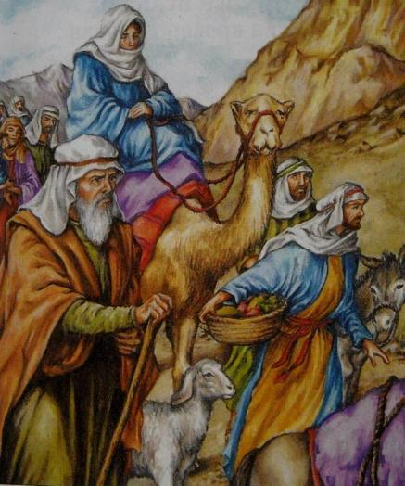
Иако није био савршен, Аврам верује Богу и прати Га, сели се као што му је рекао, иако његова жена и он нису имали потомака.
Genesis 12 - 20
Notes:
- After one year, no son. Two years, five years, 10 years and so on, no son. Still trusts in God.
- God says he counts Abe as righteous because of his trust in God—a big theme for the Bible.

Slide 18
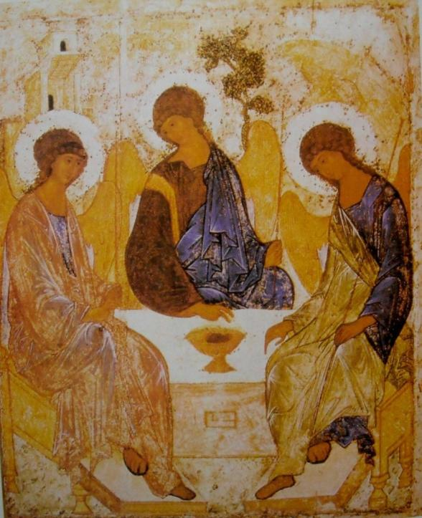

Slide 19
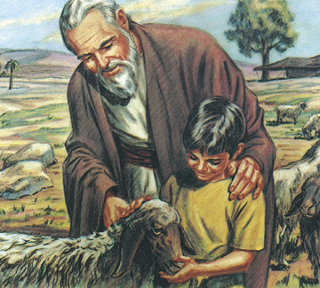
Након 25 година чекања Бог дарује Авраму и Сари сина Исака који ће наследити Божије благослове.
Genesis 21 - 24
(Job is set sometime around this time period)
Notes:
How old? Abe ~100 and Sarah ~90 years old.

Slide 20
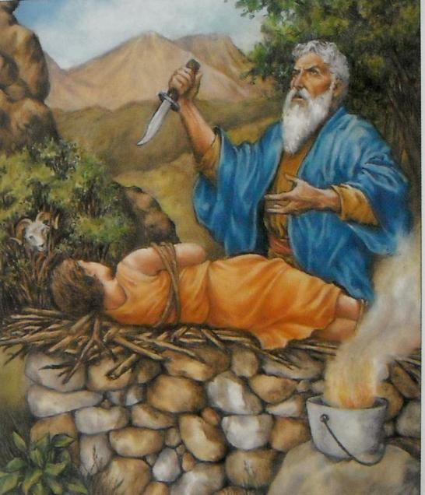

Slide 21
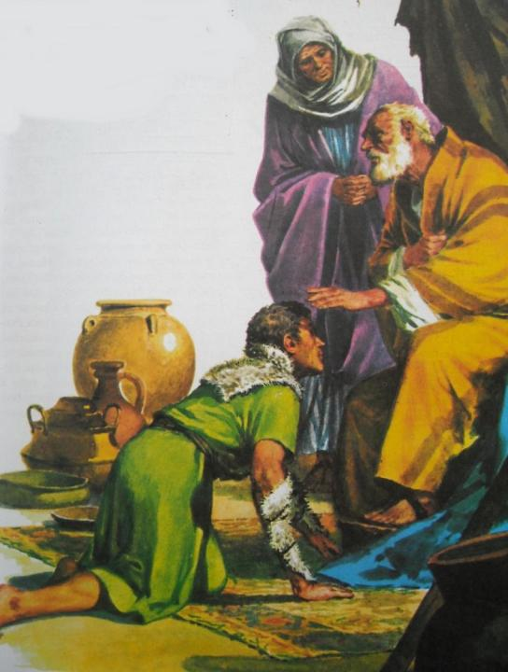
Када је одрастао Исак добија два сина: Јакова и Исава. Иако је и брата прешао за благослов, Бог бира Јакова да наследи Његов благослов.
Genesis 25 - 27
Notes:
Goes against cultural traditions of choosing the eldest. Shows God not bound by human traditions.

Slide 22
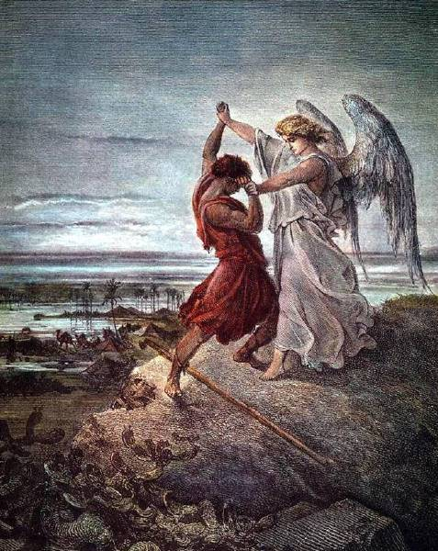
Јаков је преварант, али Господ га је кроз живот променио и променио је његово име у Израиљ
Genesis 28-35:15
Notes:
Changed through a night of wrestling with an angel.
Israel means “prevails with God”

Slide 23
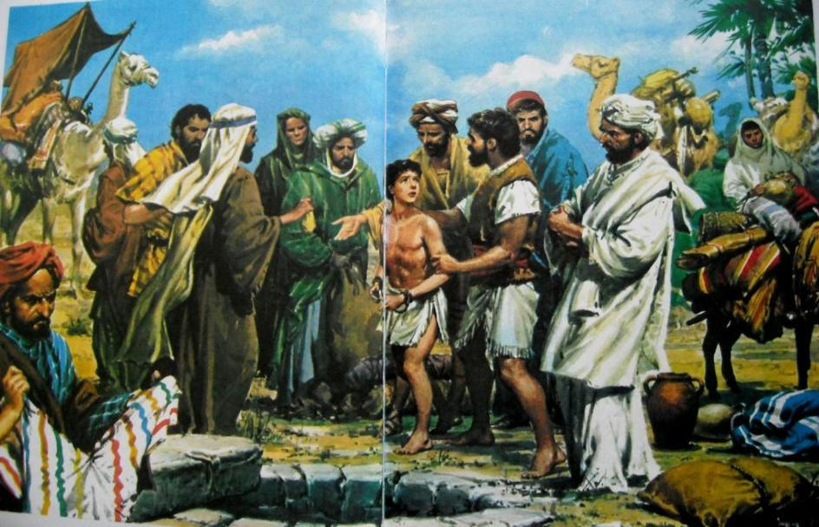
Израиљ има 12 синова. Јосиф, иако веран Богу, изазива љубомору браће због чега га продају у ропство.
Genesis 35:16-38
Notes:
Except for Joseph, we get the idea, “These people are not so great”. It is confusing that Joseph is the one who trusts in God, but he seems to be the one who suffers the most.

Slide 24
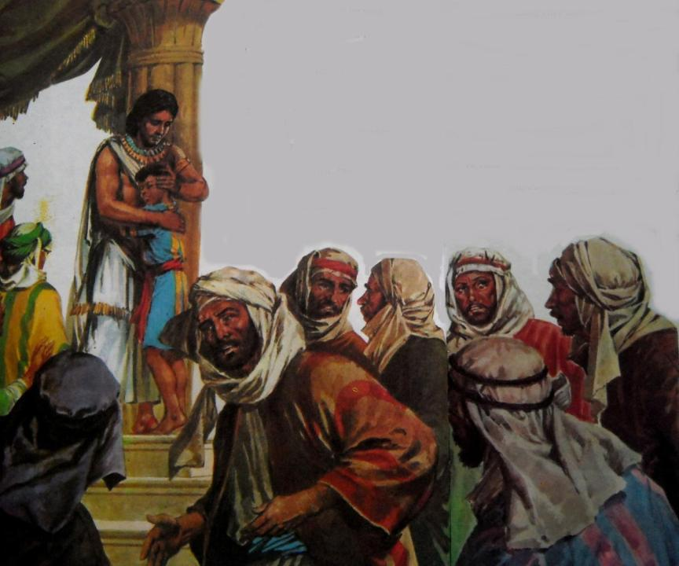
Кроз чудесне животна околност Јосиф постаје царев министар, и остала браћа долазе да живе с њим у Египту.
Genesis 39-50
Notes:
The brothers truly regret what they had done to Joseph. Joseph forgives them all. Where part one ends.

Slide 25
недоумица: Како Бог може спасити цео свет и повратити људе к Себи кроз ове људе?
Notes:
Just a few. All these chosen people don’t seem to often have outstanding character. Bible honestly records serious flaws.

Slide 26
ДРУГИ ДЕО СРЕДИНА

Slide 27
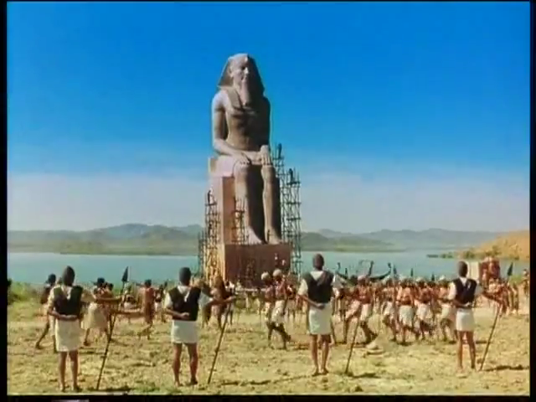
Почетак: Бог поставља Израиљ као изабарани народ
Много година касније умножило се потомство Јосифа и његове браће, било их је на хиљаде, али су били робови египатског фараона.
Exodus 1
(~1,500 BC)
Notes:
An Egyptian dynasty change resulted in their status change.

Slide 28
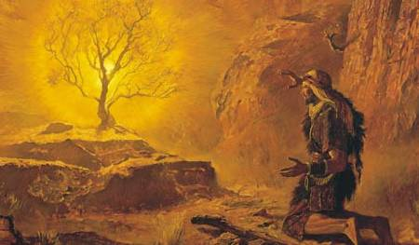
Бог бира Мојсија да их изведе из Египта. Открива се као онај који јесте.
Exodus 2 – 7:13
Notes:
Moses’ background described in these Exodus chapters.

Slide 29
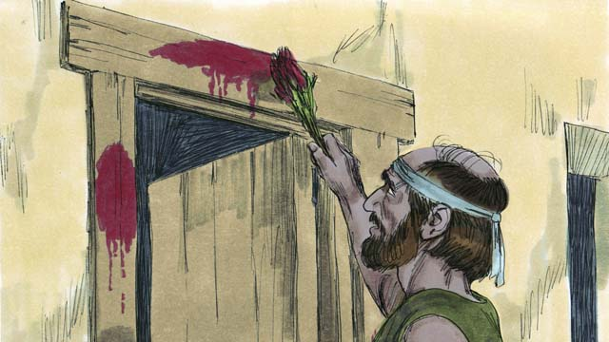
Послушали су Божију заповест, означили крвљу жртвованог јагњета довратке. Јеврејски првенци нису страдали. Они се и данас сећају Пасхе.

Slide 30
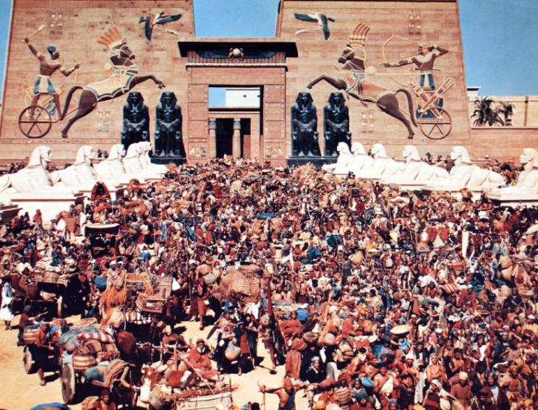
Након десет чудесних пошасти које су напале Египат, фараон пристаје да Јевреји изађу из Египта.
Exodus 7:14 - 18

Slide 31
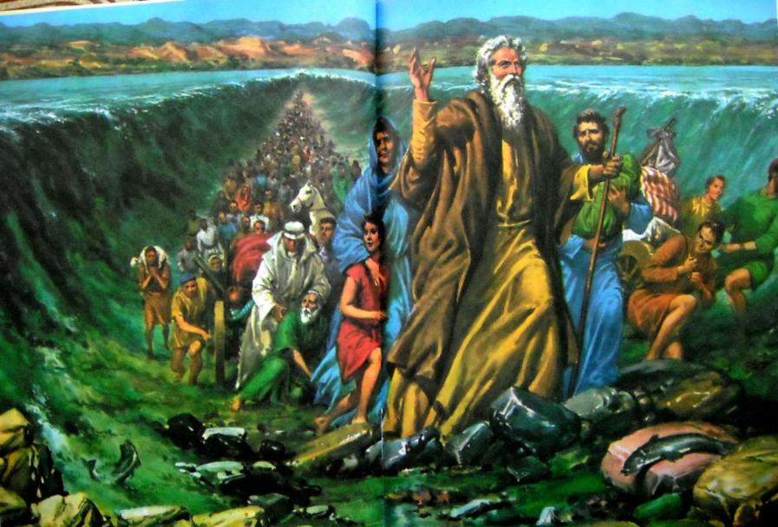

Slide 32
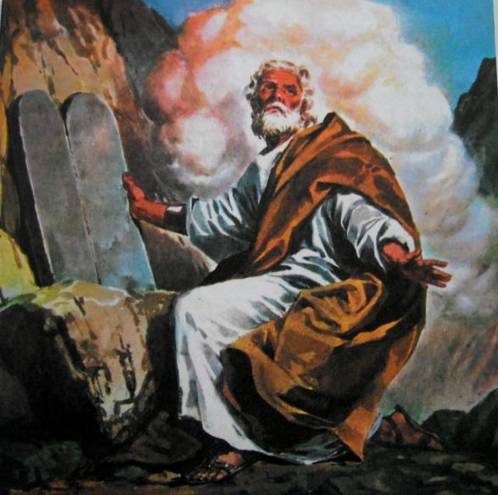
Након изласка, Бог даје Јеврејима преко Мојсија 10 заповести, рекавши да ће их благословити ако се ових заповести држе, а проклети ако то не буду чинили.
Exodus 19 – Numbers 12
Notes:
Laws include how they are to worship God and devote themselves to God only.

Slide 33
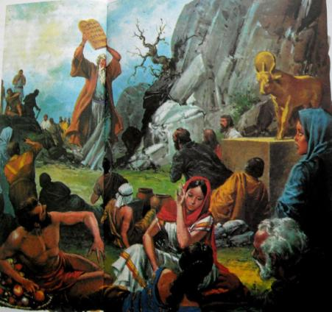
B)проблем: Израиљци не верују Богу
Спашени Израиљци и поред свега не верују Богу нити држе Његов закон, због чега им говори да неће ући у Обећану земљу, већ ће тек њихова деца то успети.
Numbers 14 - 36
Notes:
For over a year, complained and rebelled. Therefore, 40 years wandering in the dessert. (Not because men would not ask for directions)

Slide 34
Након 40 година Бог обнавља савез са следећом генерацијом Израиљаца, и Исус Навин их додводи у Обећану земљу.
Deuteronomy 1 - Joshua 24
Notes:
Though imperfect, this generation does pretty well.

Slide 35
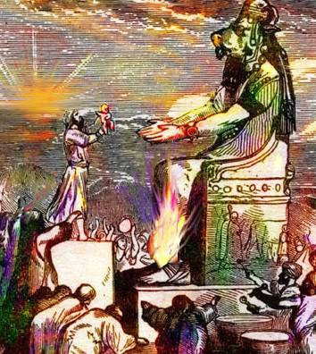
Међутим, већ следећа генерација креће са обожавањем мноштва богова.
Judges 1 - 2

Slide 36
Следећих 300 година Израиљци прате образац:
Суоче се са трагедијом ( нападом других народа, болести, поплава, суша...)
Они се онда обрате Богу
Бог им пошаље човека кроз којег ће их спасити
Након што опасност прође, Израиљци поново обожавају божанства и крше заповести
Judges 3 - 1 Samuel 7
(~1,400 – 1,100 BC)
Notes:
Judges covers Israel’s dark ages. Even the heroes are really flawed.

Slide 37
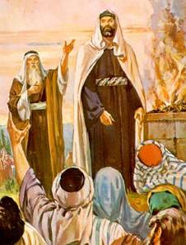
Израиљци су тражили и свог краља и добили су га у виду Саула.
1 Samuel 8 - 10

Slide 38
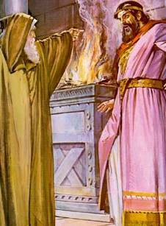
Саул је у почетку био добар владар, али је више слушао народ него Бога, те му Бог преко пророка поручује да ће цартво дати другоме.
1 Samuel 11 - 15

Slide 39
Бог је изабарао Давида за следећег цара. Давид је био послушан Богу, а земља и народ су напредовали.
Бог бира Давида за новог цара и обећава му да ће његова династија и царство трајати вечно.
(Недоумица: Како је ово могуће?)
1 Samuel 16 - II Samuel 10; 1 Chronicles 11 - 20
(David wrote many of the Psalms)
(~1,000 BC)

Slide 40
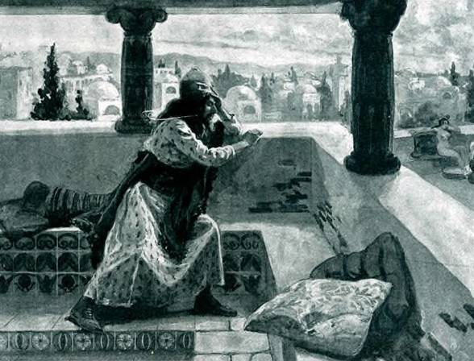
Када је Давид остарио, учинио је прељубу и убиство, па и он и његово краљевство почињу да пропадају.
2 Samuel 11-23; 1 Chronicles 21
Notes:
Again, the Bible is very honest about the flaws of even the “heroes”, and the consequences of their bad choices.

Slide 41
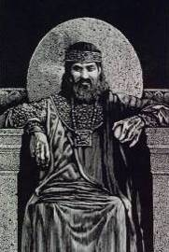
Давидов син Соломон је мудро владао, али је нагињао ка обожавању мноштва богова. Због тога Бог каже да ће уклонити Израиљ из свог наслеђа.
1 Kings 1 - 11; 2 Chronicles 1 - 9
(Solomon many of the Proverbs, plus
likely Ecclesiastes and Song of Songs)
Notes:
Why not end his dynasty completely? Because of God’s promise to David.

Slide 42
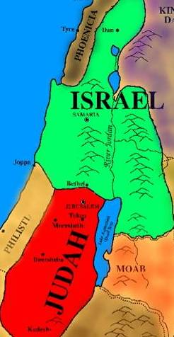
Након Соломонове смрти, Израиљско краљевство се распада на два дела:.
Северно краљевство – ИЗРАИЉ, којим су владале многе династије
Јужно краљевство – ЈУДА – којим су увек владали потомци цара Давида и Соломона
I Kings 11 - 12; 2 Chronicles 10 - 11

Slide 43
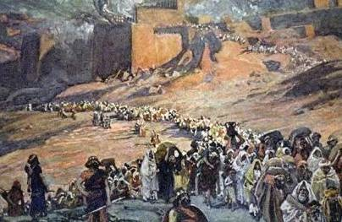
Следећих неколико стотина година владари и народ Израиља, нису слушали Бога.Након слања многих упозорења кроз пророке, Бог је допустио да северно краљевство освоје Асирци 722. пре нове ере. Већина народа је исељена, да се никад не врати.
I Kings 13 - 2 Kings 17
Hosea, Amos, Jonah
Notes:
Presented as a great tragedy.

Slide 44
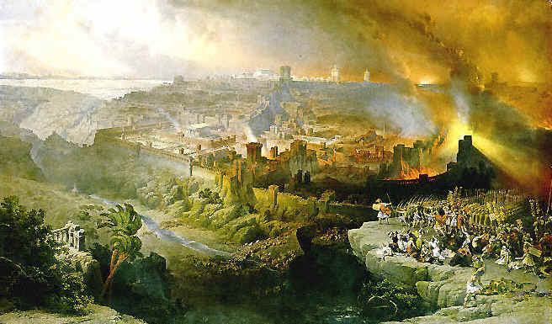
Током истог периода, само неколико царева и део народа је био веран Богу, али већина није.Након многих упозорења, 586,пре нове ере, Бог је допустио да освоје и јужно краљевство – Јуду. Али, Бог обећава да ће ослати спасење њиховој земљи.
I Kings 13 - 2 Kings 25; 2 Chronicles 10 - 36:21
Isaiah, Jeremiah, Joel , Habakkuk ,
Micah, Zephaniah
Notes:
Again, brings back because of promises God made to Abraham and David.

Slide 45
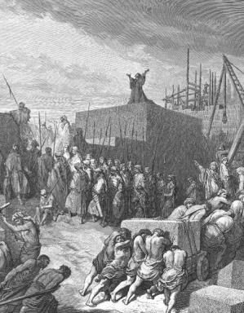
Јудејци, то јест – Јевреји, живе у изгнанству, у Вавлиону.Али након 70 година, персијски краљ који је освојио Вавилондопушта Јеврејима да се врате у своју земљу и обнове свој храм и главни град – Јерусалим.
2 Chronicles 36:22 - Ezra 1
Lamentations, Ezekiel, Daniel

Slide 46
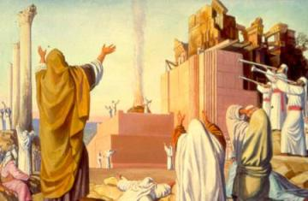
Ови Јевреји који су се вратили били су прва генерација која није штовала разна божанства, већ су показала послушање Богу
Међутим, временом ће им срца охладнети.
Ezra 2 - Esther 10
Haggai, Zechariah, Malachi
(Old Testament ends ~400 BC)
Notes:
Last books of prophecy to these Jews are warnings.

Slide 47
НЕДОУМИЦА: Како ће Бог кроз Јевреје, потомке Аврама и Давида, благословити све народе?
Notes:
Were to be an example to the world, but did not seem to live up to their purpose.

Slide 48
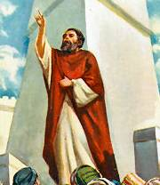
C)РЕШЕЊЕ; фаза 2: Бог обећава да ће послати Спаситеља
Као додатак упозорењима које је давао кроз пророке, Бог даје Јеврејима обећање да ће подићи између њих посланика који ће успоставити дивно, вечно, царство које ће се распростирати светом, са људима кји ће Му веровати.
Isaiah 40 - 66, Micah 4 - 5:15, Zephaniah 3:9-20, Zechariah 9:9 - 14, Malachi 4
Notes:
Some places in Bible where promises were given are shown here.

Slide 49
НЕДОУМИЦА: Како неко послат Јеврејима може спасити свет и преобратити људска срца?
Notes:
Most of the world is still untouched at this point.
Man’s heart seems to be the problem.

Slide 50
ДЕО 3 КРАЈ (ИЛИ НОВИ ПОЧЕТАК?)

Slide 51
Почетак: Бог шаље Сина да спаси свет
400 година након последње записане старозаветне књиге, рођен је Исус. Околности Његовог рођења подударају се са најавама пророка.
Examples:
A descendant of Abraham,
Israel, and David
Born in the small town of
Bethlehem.
Matthew 1 - 2; Luke 1 - 2
(~ 0 AD)

Slide 52
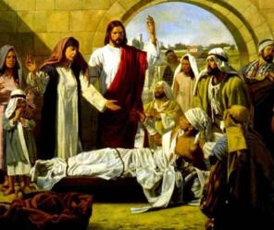
Са 30 година Исус, којег многи сматрају обећаним Спаситељем ( јевр- Месија, грч . Христос), почиње запањујућу проповед у јеврејском народу, чинећи чуда и лечећи људе.
Examples of Claims:
I am the light of the world
I came to save the world
- Whoever sees me, sees God.
- He who believes in me has eternal life
Matthew 3 - 25; Mark 1 - 13, Luke 3 - 21, John 1 - 17

Slide 53
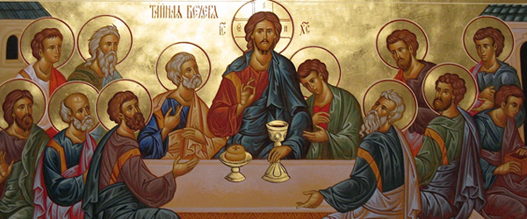
На вечери пред Пасху, Христос даје апостолима вино и хлеб које назива Својим Телом и Крвљу. Зато се и Он назива Јагњетом Божијим, а у Причешћу се сједињујемо са Њим, да бисмо Њиме и васкрсли. Васкрс – нова Пасха.

Slide 54
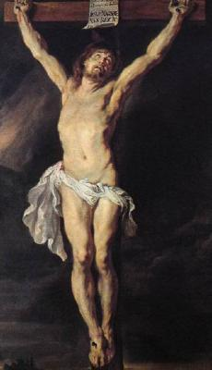
Христос је одбачен од свог народа. Он је ухапшен, оптужен з а издају и хулу, осуђен, мучен, јавно погубљен на крсту и исти дан сахрањен. Све као по пророчанствима у Старом Завету.
Matthew 26 - 27; Mark 14 - 15,
Luke 22 - 23, John 18 - 19

Slide 55
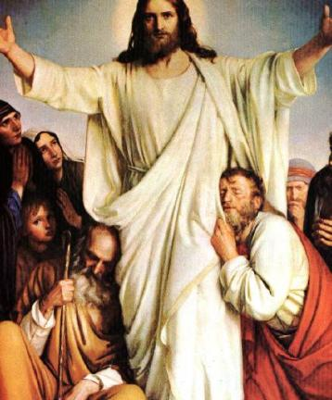
Трећег дана Христос устаје из мртвих. Говори ученицима да шире јеванђеље ( благу вест) по целом свету.
Matthew 28; Mark 16, Luke 24, John 20 - 21

Slide 56
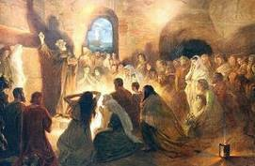
Након Христовог Вазнесења, Свети Дух силази на ученике и чини их смелима – они шире Јеванђеље међу Јеврејима и другим народима широм римског царства. Многи животи су промењени.
Acts 1 - 28

Slide 57
Проблем: Зло и патња су и даље присутни.
1. Прихватање Јеванђеља мења животе многих широм света, али они који не верују, или не поверују пуног срца – и даље шире зло и патњу.
Acts 2 - 28

Slide 58
2. Верницима је и даље тешко да сасвим живе у складу са Јеванђељем.
Acts 5 - 20
(Mentioned in many of the Epistles)
Notes:
Christians are genuinely changed, but they also still face unchanged problem areas. The Epistles address this a lot.

Slide 59
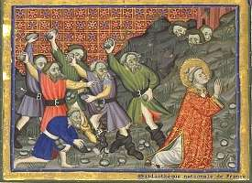
3. Патња и неправда и даље остају. Хришћани не само да су ово искусили, некада и пате управо због своје верности Христу.
Acts 2 - 28
(also mentioned in many of the Epistles)
Notes:
Persecution continues through today.

Slide 60
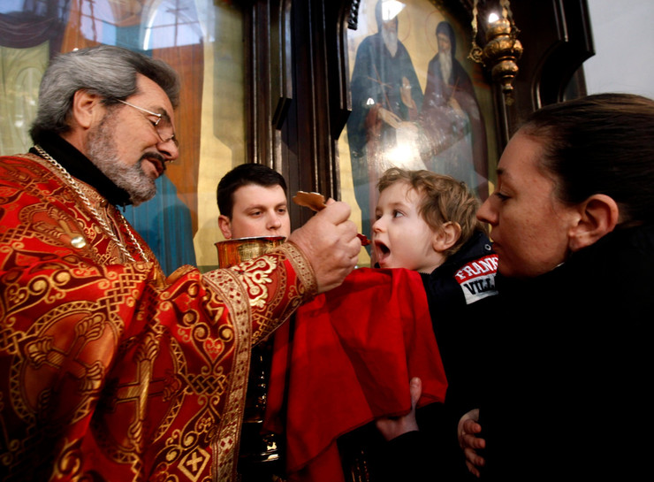
Решење: Свети Дух дела у свету
1. Свето Писмо каже да Дух Свети дела у људским животима.
Matthew 24:14; Mark 13:10-11; Luke 24:47-48; John 16
Revelation 5:9-10
Notes:
2 symbols for the Holy Spirit in the Bible—Dove (gentle, goes where wills) and fire (burns out impurities). Jesus sent.

Slide 61
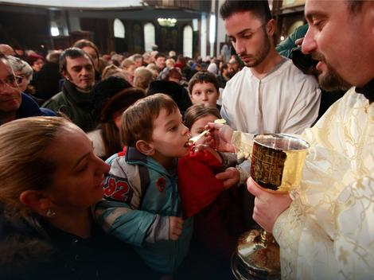
2. Посланице које су писали апостоли описују како хришћани могу унутар Цркве да буду у Заједници са Христом и ближњима, сједињујући се са Богом кроз Тајне и допуштајући да Царство Небеско већ сада и још не – буде у њима и око њих.
John 14 - 16
Romans through Jude
Notes:
Though not good, hardships now become a means of creating good in us when we trust in God.

Slide 62
Христос ће доћи други пут свим народима, након тешких времена. Он ће судити свима и настаће нова твар – нови начин постојања свега створеног.
Matthew 24 - 25; Mark 13; Luke 21
Revelation 4 - 20

Slide 63
Преглед
Први део - Постање
A) Бог ствара добар свет.
Б) Проблем: људи се буне и твар пати и уздише због људског греха
В) Решење: Прва фаза:
Бог ствара Савез са Аврамом и његовим потомцима
Genesis
Ancient Times
~1800+ BC
Notes:
Will review the whole story in just 3 slides now.

Slide 64
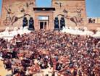
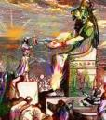
Други део - средина
A) Бог бира Израиљ као изабрани народ
Б) Израиљци махом не верују Богу
В) Бог обећава Спаситеља
The Rest of the Old Testament
~1500 BC
~400+ BC

Slide 65
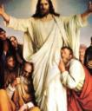
Трећи део – крај?
A) Бог шаље Сина Свог Јединородног
Б) Зло и смрт су и даље присутни
В) Кроз Свете Тајне и љубав смо сад и још не у заједници са Богом
- По другом Христовом доласку сви мртви ће васкрснути и настаје живот будућег века, без зла
The New Testament
~0 AD
The Future
Notes:
That’s the story. Bible claims it’s a true story—a story that gives us insight into life’s purpose, our true condition and our important choices.

Slide 66
1. Бог стрпљиво даје шансу човеку да буде с Њим
2. Наш живот је кратак и треба препознати шансе
3. Унутар Цркве Божија Реч живи, и ми јој требамо прићи.
Notes:
Point explicitly stated in 2 Peter.

Slide 67
КРАЈ???

